Slide 1
La foce del Magra

Slide 2
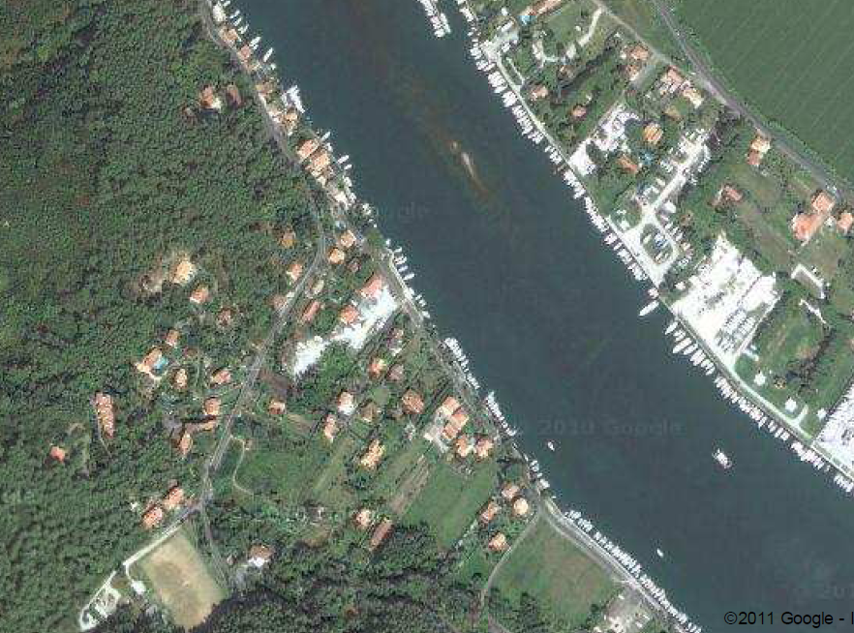
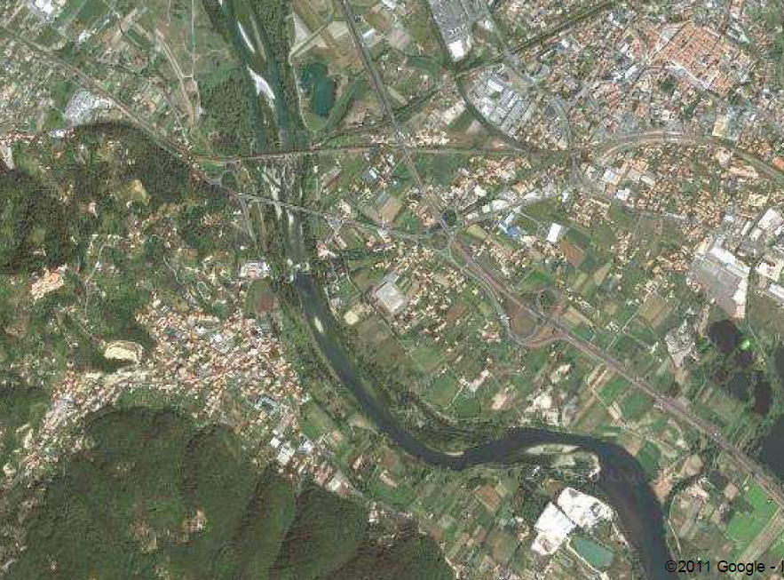
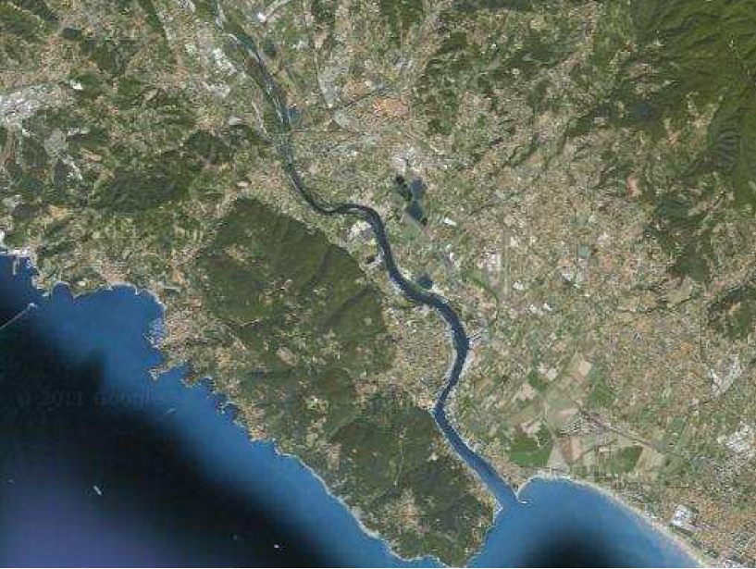
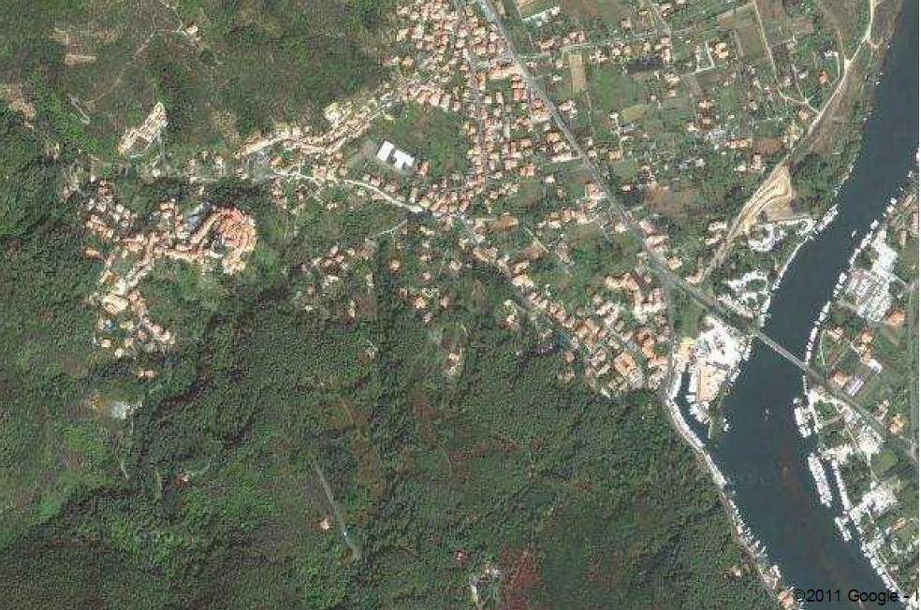
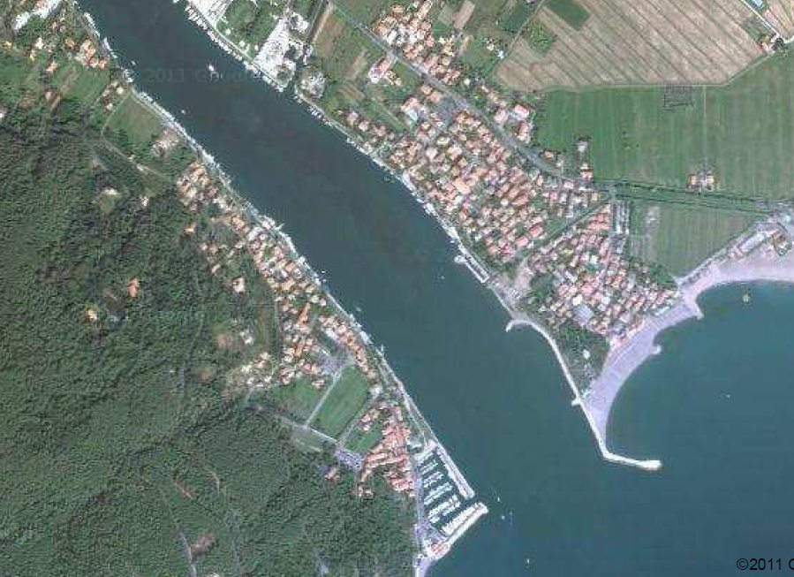
Sarzana
Sarzana
Bocca di Magra
Ameglia
Romito
Ameglia
Fiumaretta
Bocca di Magra
Fiumaretta

Slide 3
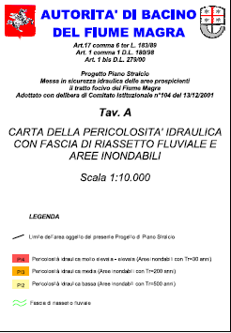
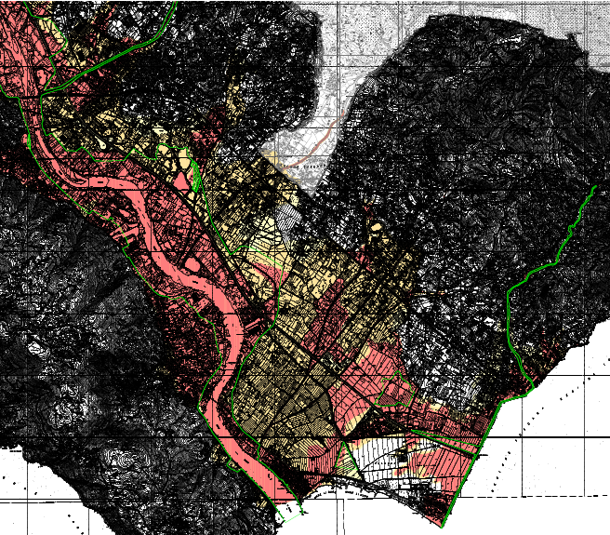
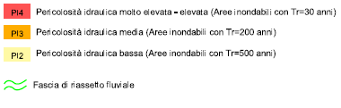

Slide 4
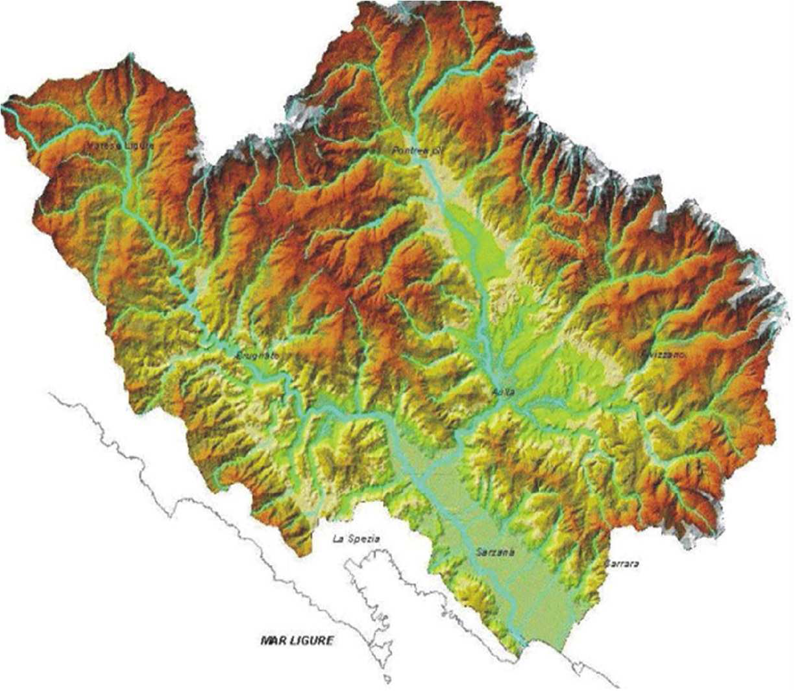
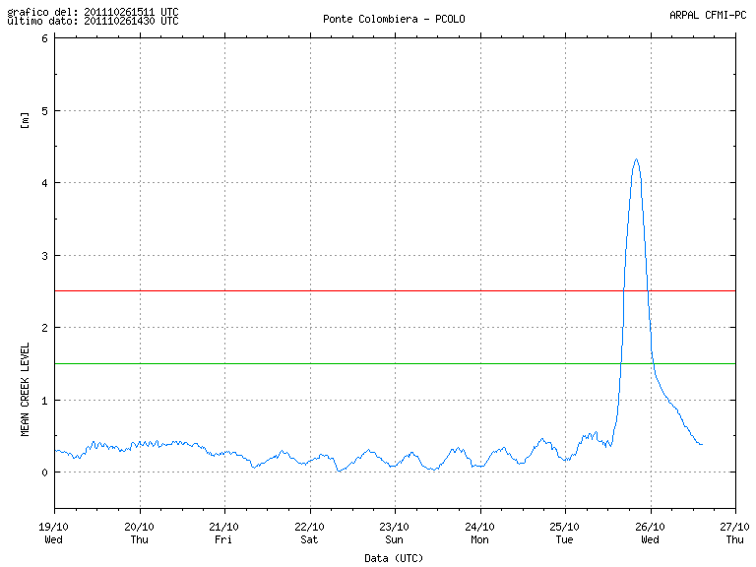
Ponte della
Colombiera

Slide 5
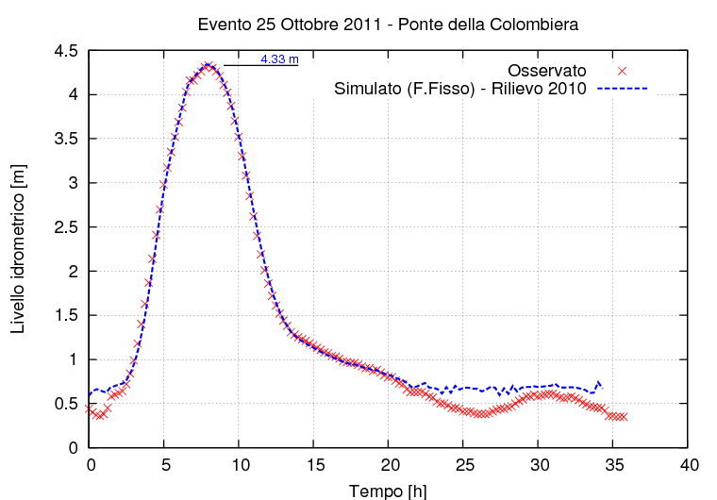

Slide 6
Quali portate prevede il Piano di Bacino
a valle della confluenza?
Alla Colombiera:
Q₃₀ = 3650 - 4100 m³/s
Q₂₀₀ = 6400 - 7000 m³/s

Slide 7
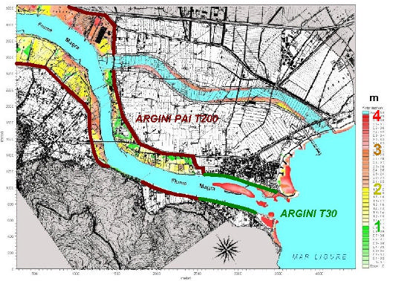
2000 mc/s
4400 mc/s
Scolmatore bagnato di larghezza 100 m

Slide 8
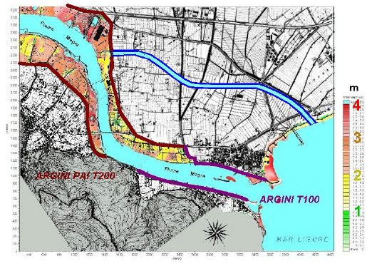
1000 mc/s
5400 mc/s
Scolmatore bagnato di larghezza 50/70 m

